Slide 1
UNIDADE 12
INTERFACE EM SÉRIE

Slide 2
Objetivo e Conteúdos da Unidade 12
Fornecer ideias básicas e exemplos simples para permitir
que o Arduino comunique com qualquer tipo de equipamento ou periféricos.
Objetivos
Conteúdos
O que é Comunicação, em especial Comunicação em Série
Funções da Programação de Comunicação utilizadas nesta unidade (princípios básicos)
Funções da Programação de Transmissão de Dados utilizadas nesta unidade (princípios básicos)
Funções da Programação de Receção de Dados utilizadas nesta unidade (princípios básicos)
Outras Funções de Propósito Geral
Secção prática
2

Slide 3
Comunicação
Comunicação em Série em Arduino denomina-se por comunicação em série UART
Dois fios: Tx (para a transmissão de dados) e RX (para a receção de dados).
3

Slide 4
Programação – Funções de Comunicação
Estabelecer Comunicação
A FUNÇÃO Serial.begin()
Sintaxe: Serial.begin(bauds, SERIAL_NPS)
bauds: Estabelece a velocidade dos dados em bits por segundo (baud) para a transmissão de dados em série.
SERIAL_NPS: Opcional. Permite a configuração da codificação de carateres:
N=Nº de bits por carater: 5, 6, 7 ou 8 (valor por defeito)
P=Paridade: E= par, O= ímpar N=sem paridade (valor por defeito)
S=Nº de bits de paragem no fim do carater: 2 ou 1 (valor por defeito)
A FUNÇÃO Serial.end()
Sintaxe: Serial.end()
4

Slide 5
Programação – Funções de Transmissão de Dados
Transmissão de Dados
A FUNÇÃO Serial.print()
Sintaxe1: Serial.print(value)
value: valor para imprimir – qualquer tipo de dados.
Sintaxe2: Serial.print(value,format)
value: valor para imprimir – qualquer tipo de dados.
format: especifica o número base para o tipo de dados integrais ou o número de lugares decimais para os tipos de pontos flutuantes.
The Serial.println() FUNCTION
5

Slide 6
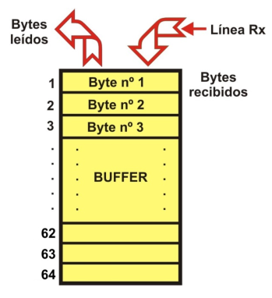
Receção de Dados
Bytes lidos
Linha Rx
Bytes recebidos
6

Slide 7
Programação – Funções de Receção de Dados
Transmissão de Dados
A FUNÇÃO Serial.available()
Sintaxe: Serial.available()
A FUNÇÃO Serial.read()
Sintaxe: Serial.read()
A FUNÇÃO Serial.parseInt()
Sintaxe: Serial.parseInt()
A FUNÇÃO Serial.parseFloat()
Sintaxe: Serial.parseFloat()
7

Slide 8
Programação – Outras Funções de Propósito Geral
A FUNÇÃO pulseIn()
Sintaxe: pulseIn(pin, level, time)
pin: o número do pin de input em que quer ler a corrente on. (int)
value: tipo de corrente a ler: o sinal do nível “1” ou o de nível “0”. (int)
timeout (opcional): número de microssegundos de espera para que a corrente seja completada: a função regressa a 0 se uma corrente completa for recebida dentro do tempo limite.
8

Slide 9
Programação – Outras Funções de Propósito Geral
As FUNÇÕES min() E max()
Sintaxe: min(A, B)
Sintaxe: max(A, B)
A: o primeiro número, qualquer tipo de dados
B: o Segundo número, qualquer tipo de dados
A FUNÇÃO abs()
Sintaxe: abs(n)
n: to número
9

Slide 10
Programação – Outras Funções de Propósito Geral
A FUNÇÃO pow()
Syntax: pow(base,exponent)
base: o número (flutuante)
exponent: potência em que a base emerge (flutua)
A FUNÇÃO sqrt()
Sintaxe: sqrt(n)
n: número, qualquer tipo de dados.
A FUNÇÃO sin(), cos(), tan()
Sintaxe: sin(n)
Sintaxe: cos(n)
Sintaxe: tan(n)
n: valor do ângulo das radiações
10

Slide 11
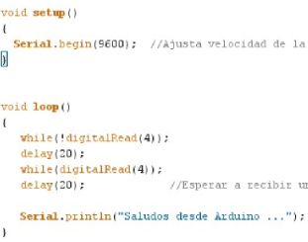
SECÇÃO PRÁTICA
EXEMPLO 1: Dizer “olá”
11

Slide 12
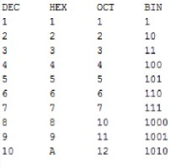
SECÇÃO PRÁTICA
EXEMPLO 2: Numerar sistemas
12

Slide 13
SECÇÃO PRÁTICA
EXEMPLO 3: Calculadora
Simular uma calculadora capaz de fazer as seguintes ações: adição, subtração, multiplicação e divisão de dois integrais. Existem dois princípios interessantes neste exercício:
A comunicação em duas direções
A criação e utilização de uma função
13

Slide 14
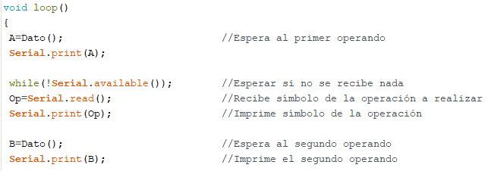
SECÇÃO PRÁTICA
EXEMPLO 3: Calculadora (cont.)
Extrato de um programa que chama a função
14

Slide 15
SECÇÃO PRÁTICA
Recomendações e conselhos para desenhar e fazer as suas próprias funções:
Defina e escreva as tuas funções no início do programa, imediatamente antes da função principal void loop().
Não pode utilizar uma função sem a definir previamente.
O nome de uma função tem sempre de iniciar-se com uma letra; não podem existir espaços em branco.
Todas as funções inseridas numa função que criar têm de estar entre chavetas ({…}).
A declaração da função tipo e do tipo da função de retorno têm de ser do mesmo tipo.
A função return() termina a sua função.
A função também pode ter input. Estes parâmetros são “passados” do programa principal que chama a função.
O programa ou a função principal pode utilizar e “chamar” outra função e executar todas as instruções que contém as vezes que for necessário.
15

Slide 16
UNIDADE 12 COMUNICAÇÕES
Obrigado!

